Slide 1
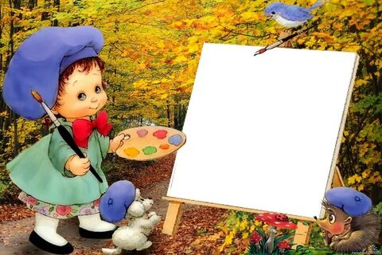
Номинация «Изобразительное искусство», «Декоративно-прикладное творчество»
Выставка работ юных художников ,
Победителей Фестиваля детского творчества
«Радуга талантов -2023»

Slide 2
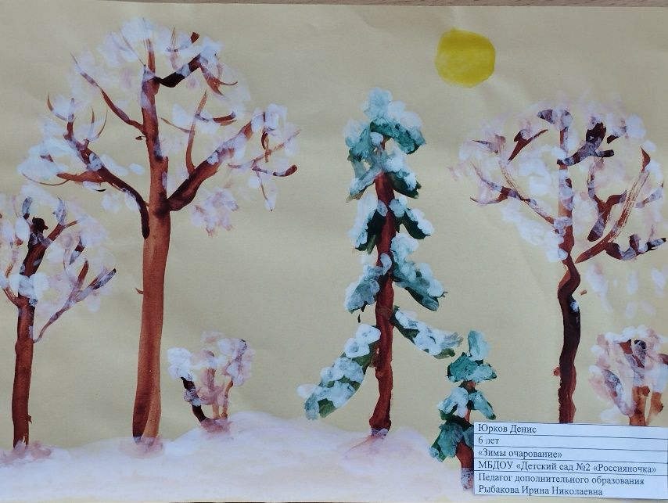
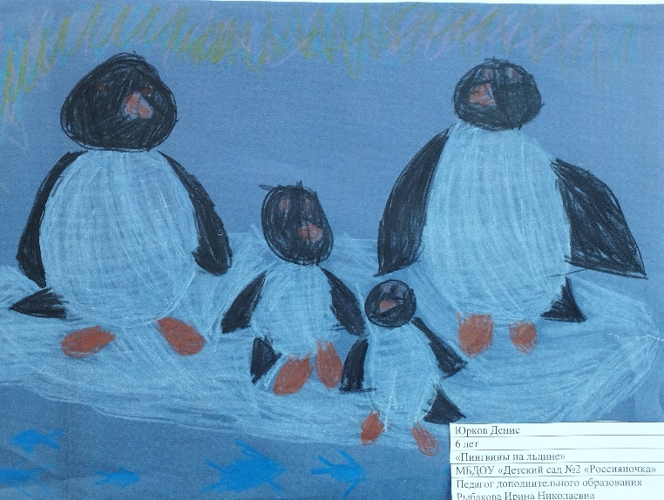
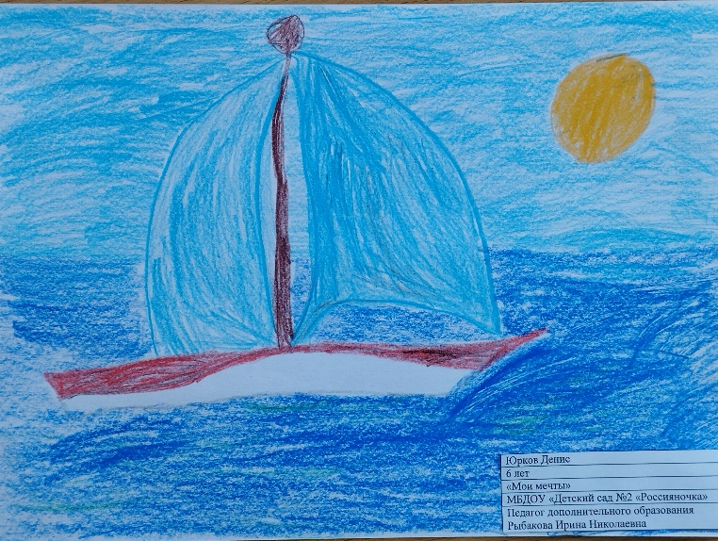
Юрков Денис МБДОУ «Детский сад № 2 «Россияночка

Slide 3
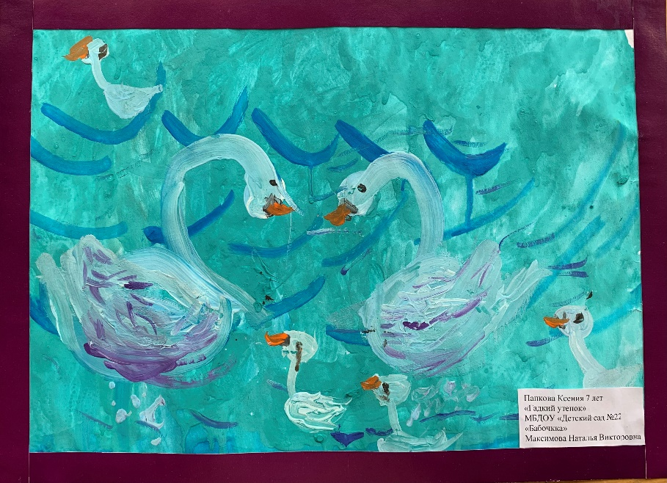
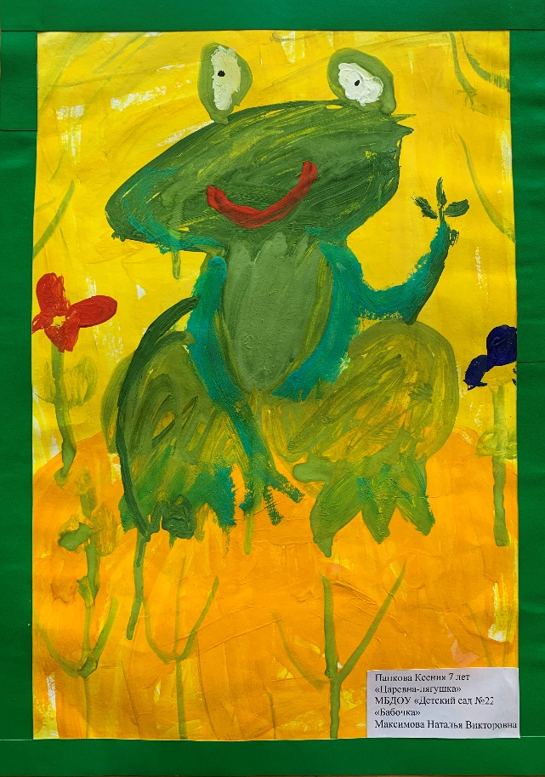
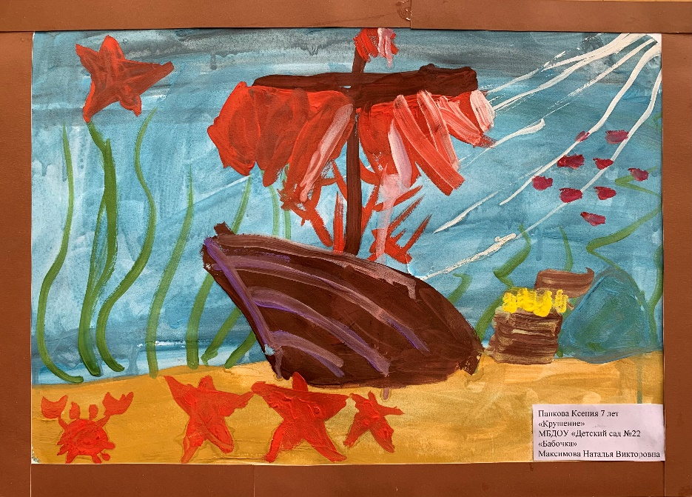
Папкова Ксения МБДОУ «Детский сад № 22 «Бабочка»

Slide 4
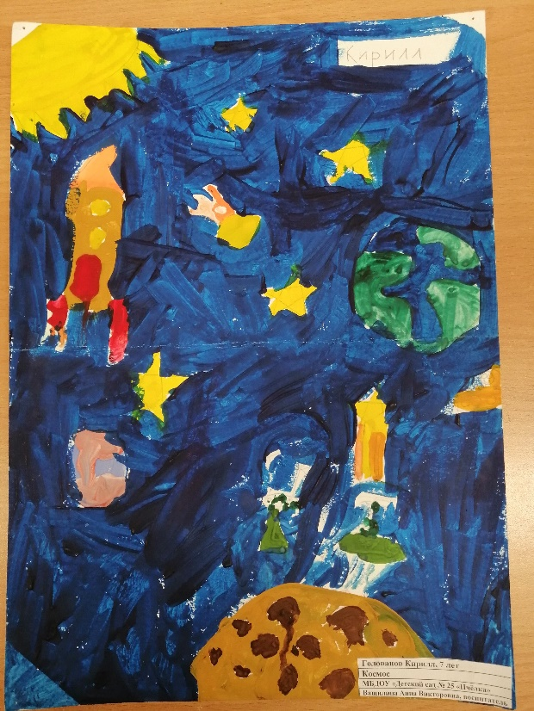
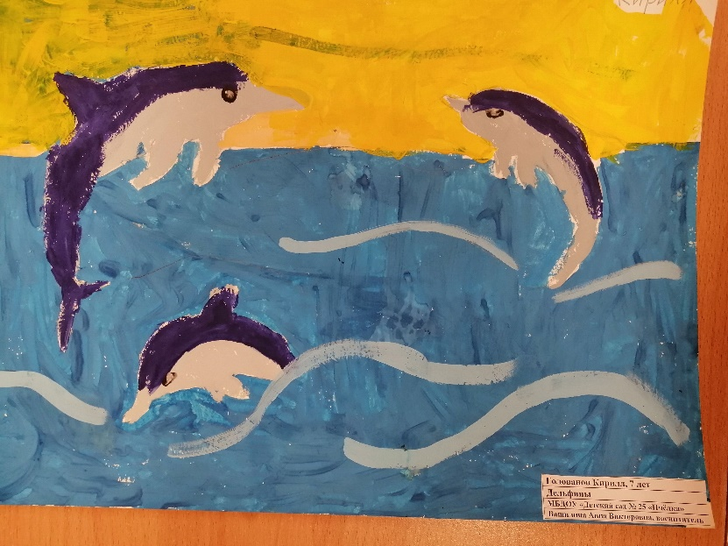
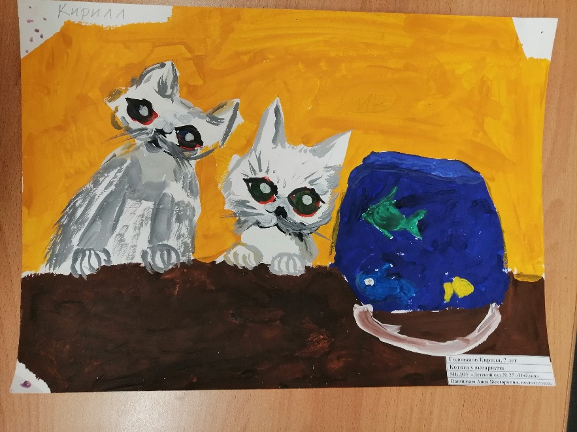
Голованов Кирилл МБДОУ «Детский сад № 25 «Пчёлка»

Slide 5
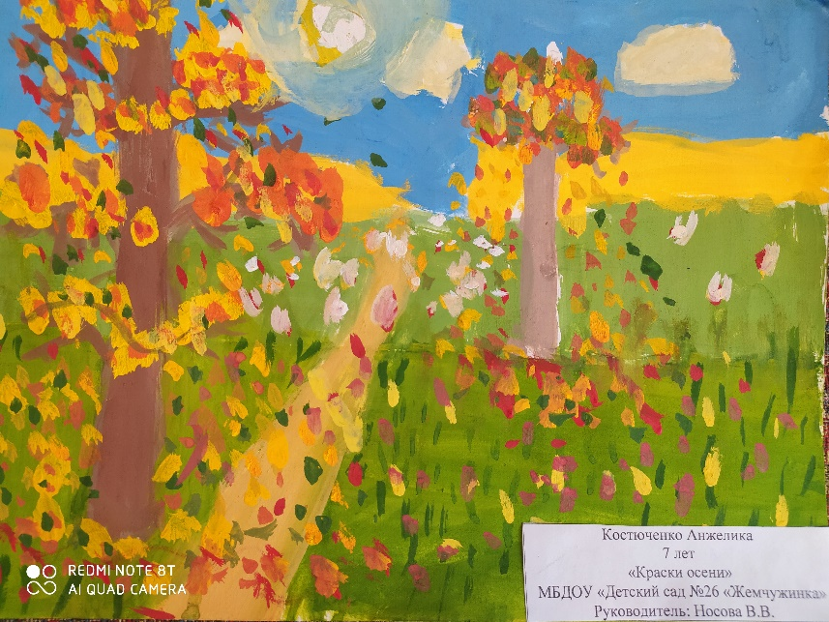
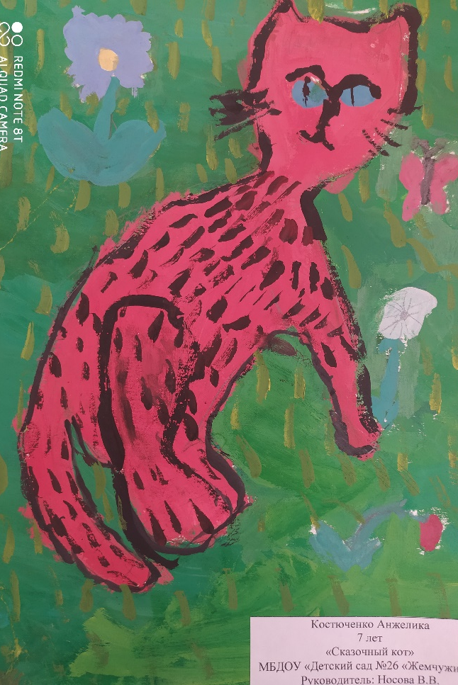
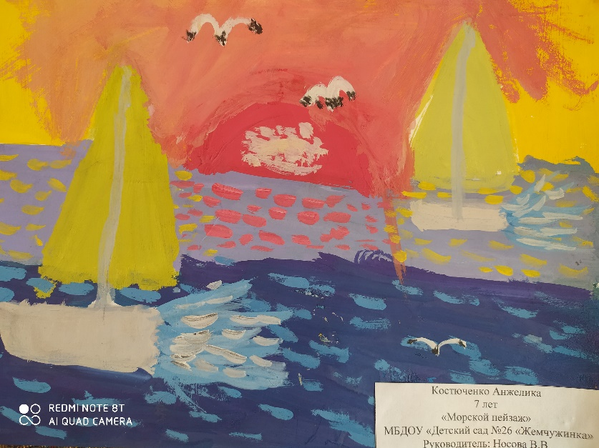
Костюченко Анжелика МБДОУ «Детский сад № 26 «Жемчужинка»

Slide 6
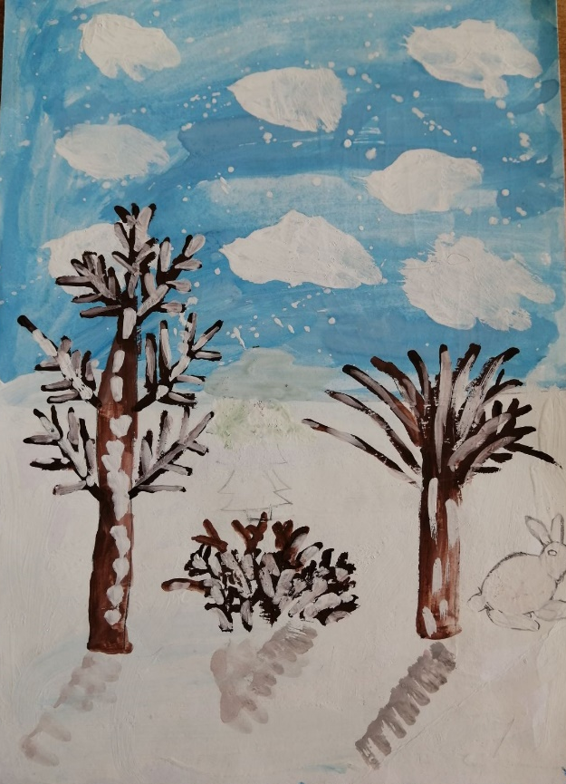
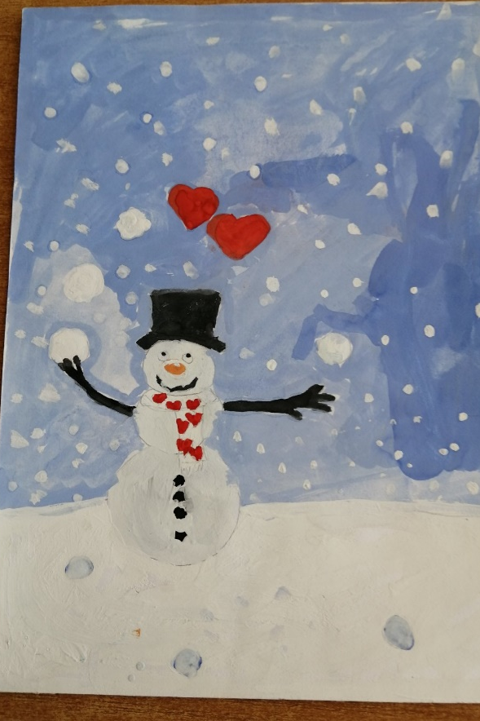
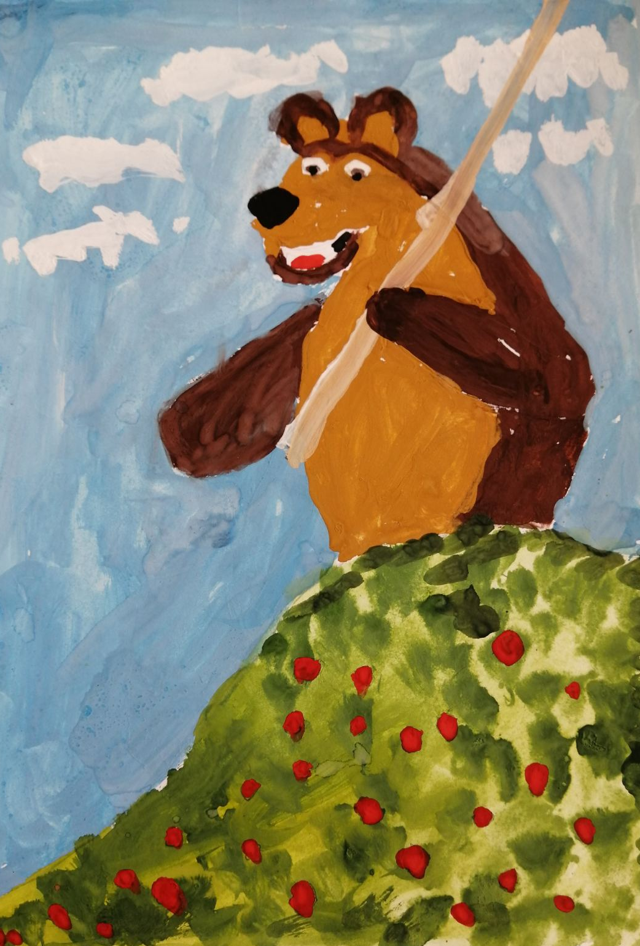
Литвиненко Екатерина МБДОУ «Детский сад №37 «Мальвинка»

Slide 7
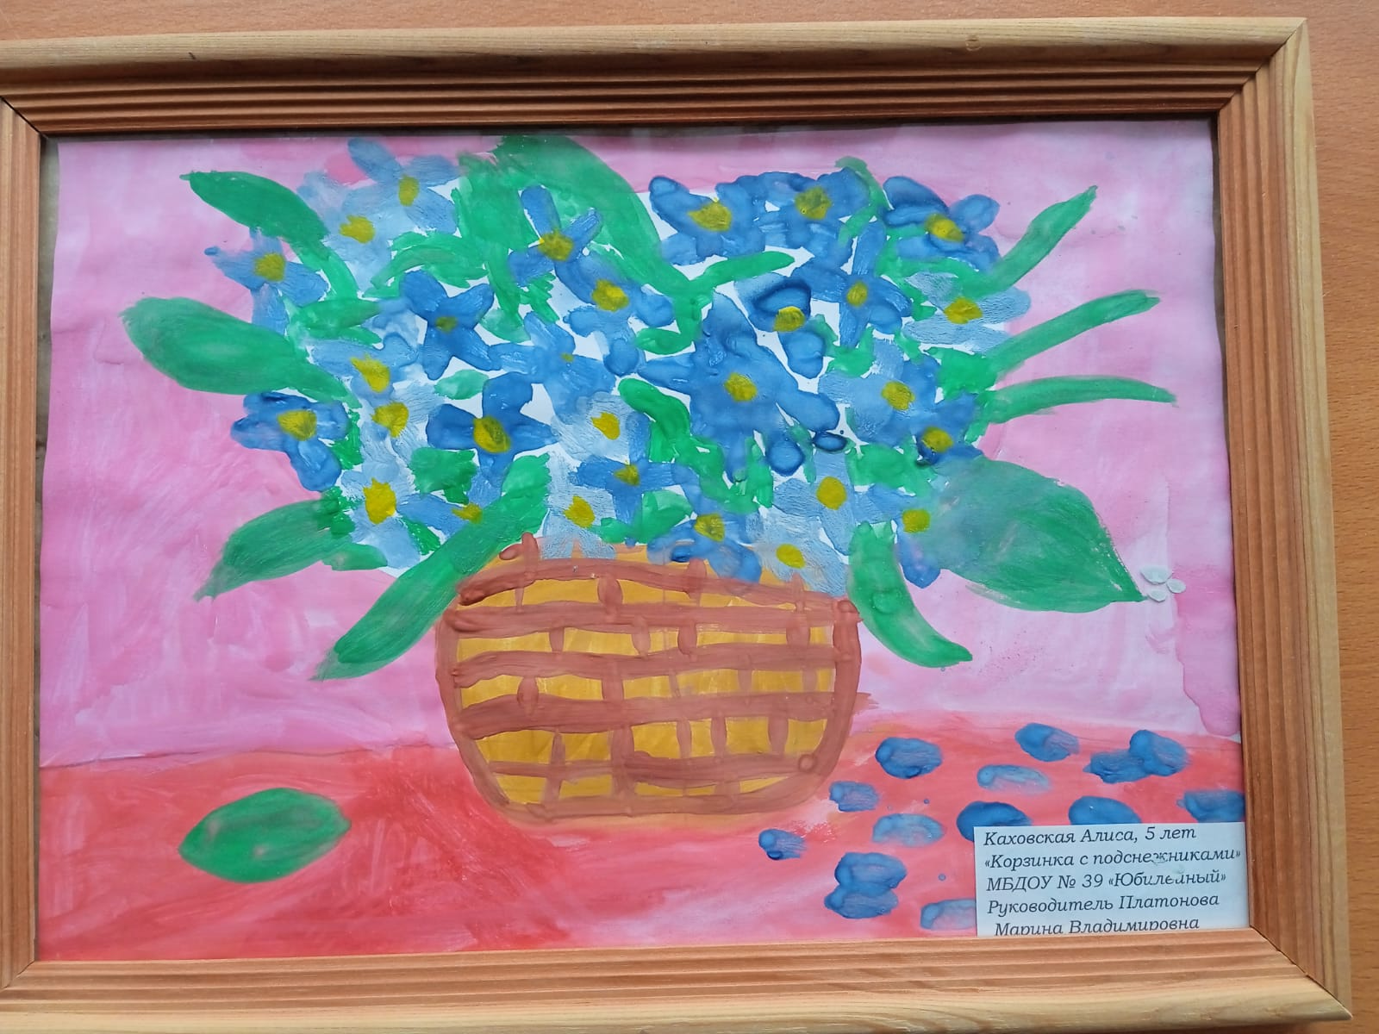
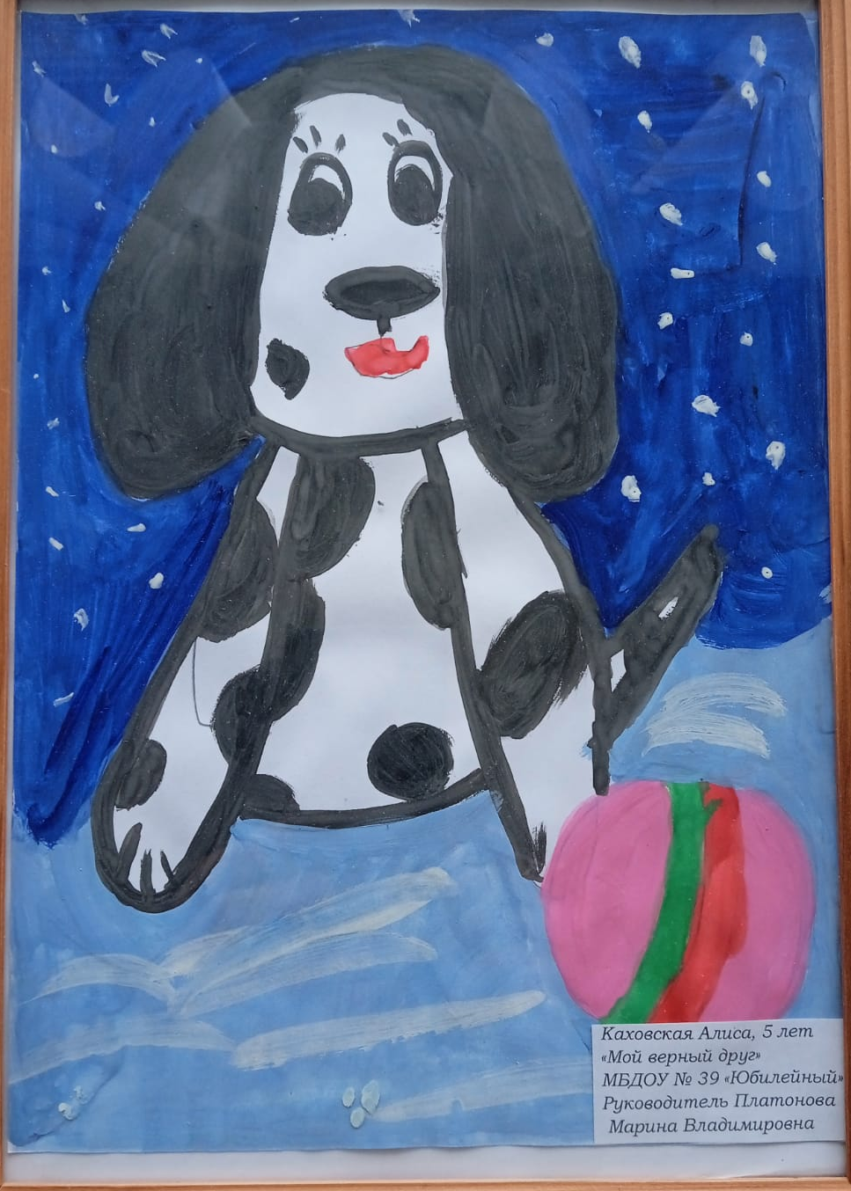
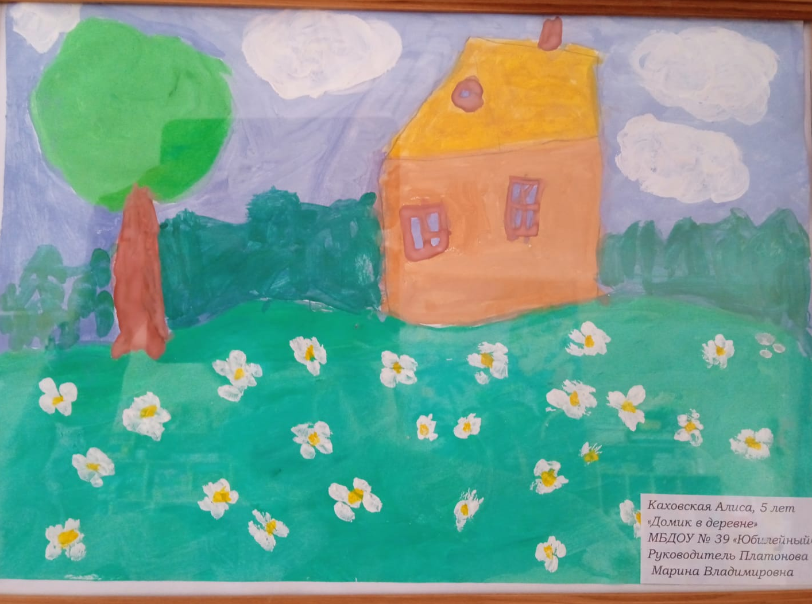
Каховская Алиса МБДОУ «Детский сад № 39 «Юбилейный»

Slide 8
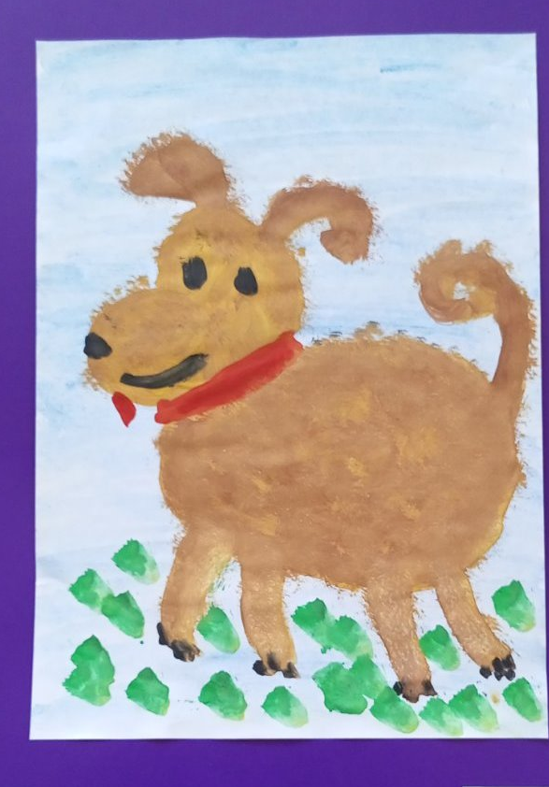
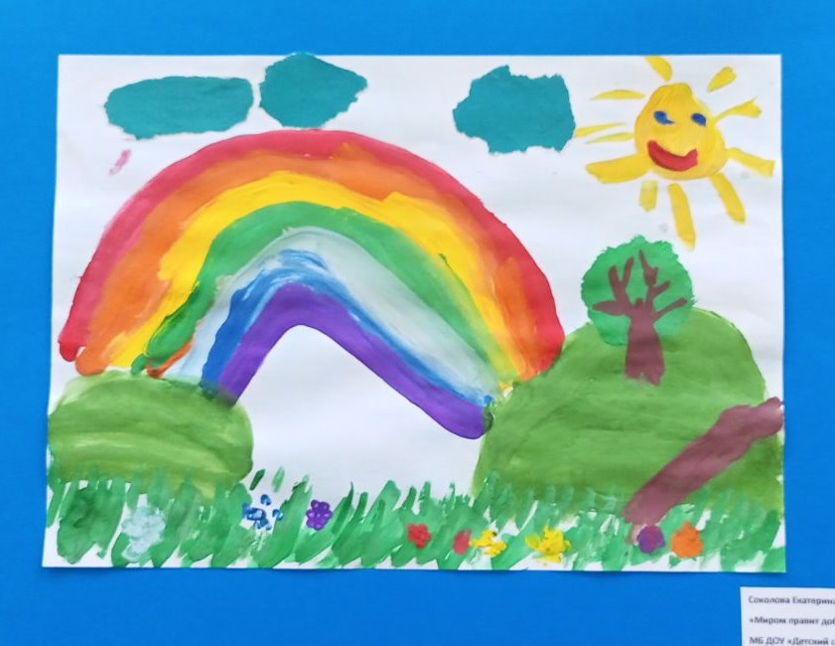
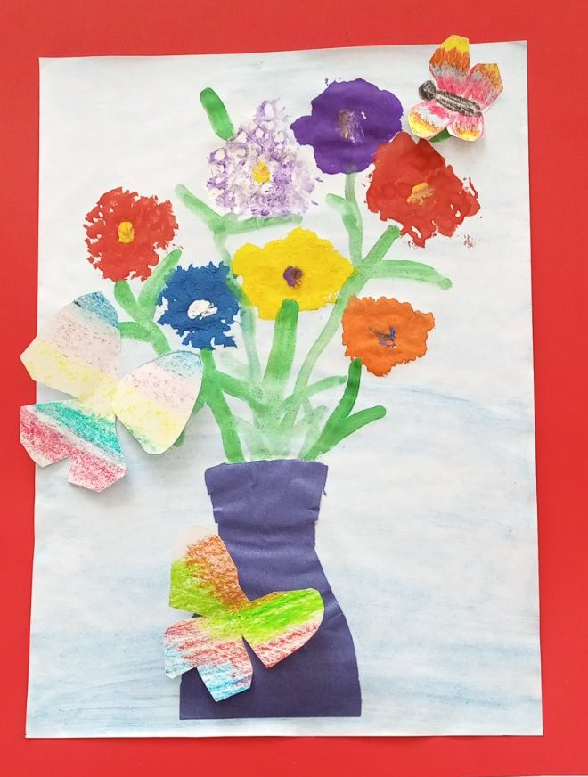
Соколова Екатерина МБДОУ «Детский сад № 40 «Антошка»

Slide 9
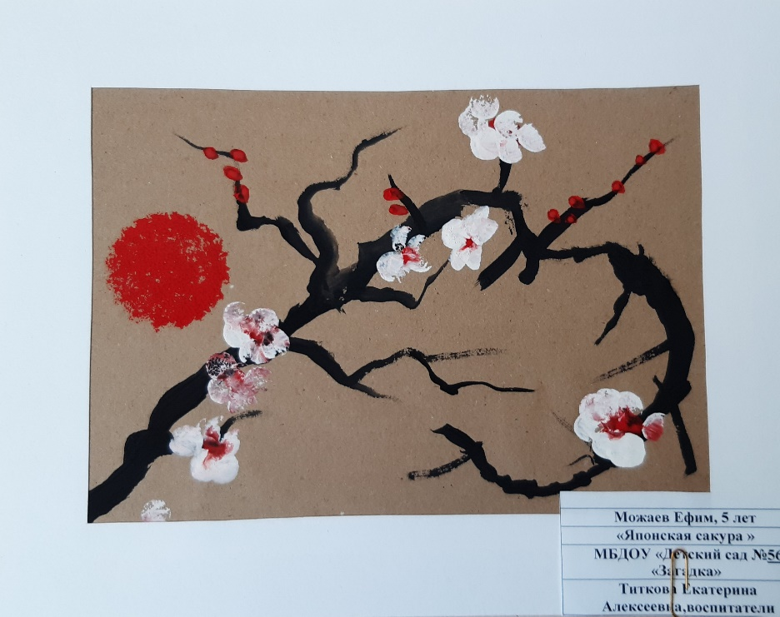
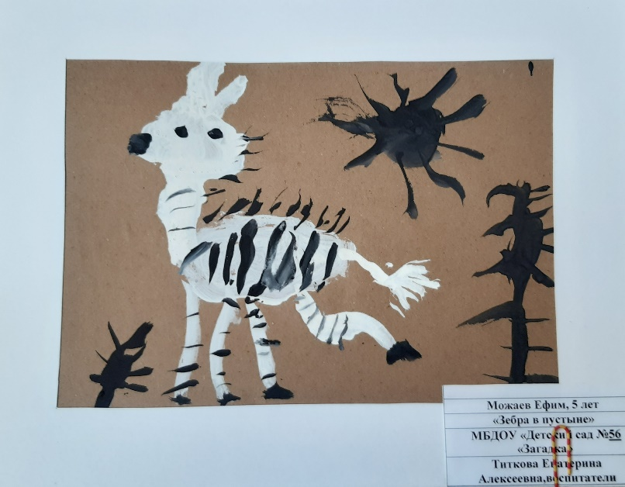
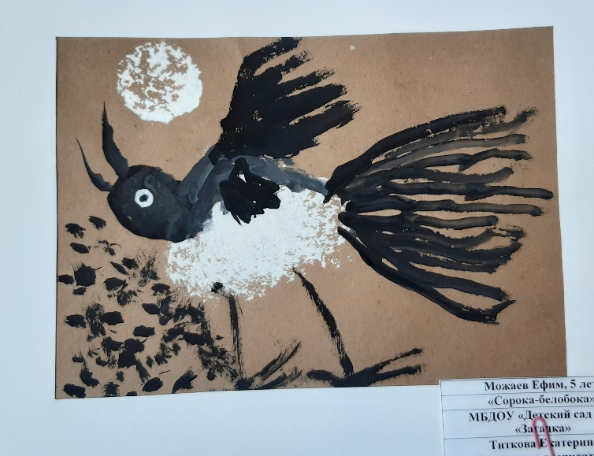
Можаров Ефим МБДОУ «Детский сад № 56 «Загадка»

Slide 10
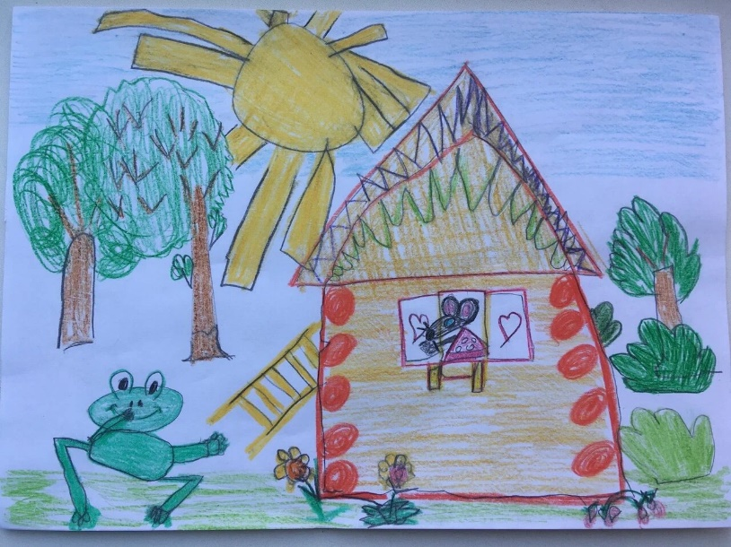
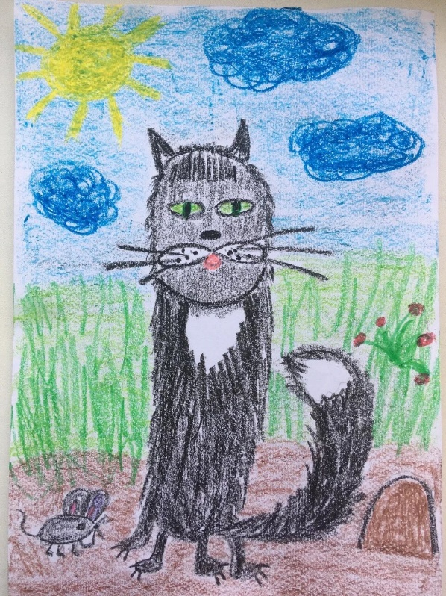
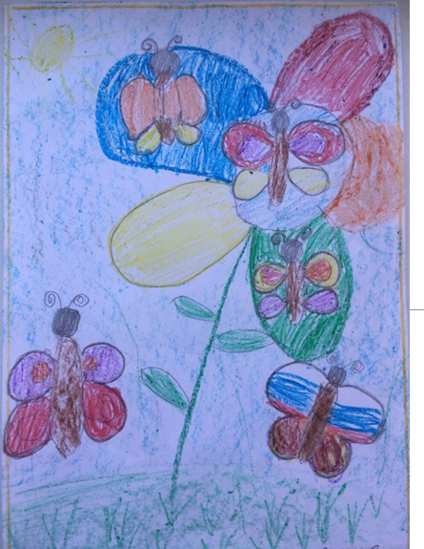
Суровцев Ярослав МБДОУ «Детский сад № 58 «Одуванчик»

Slide 11
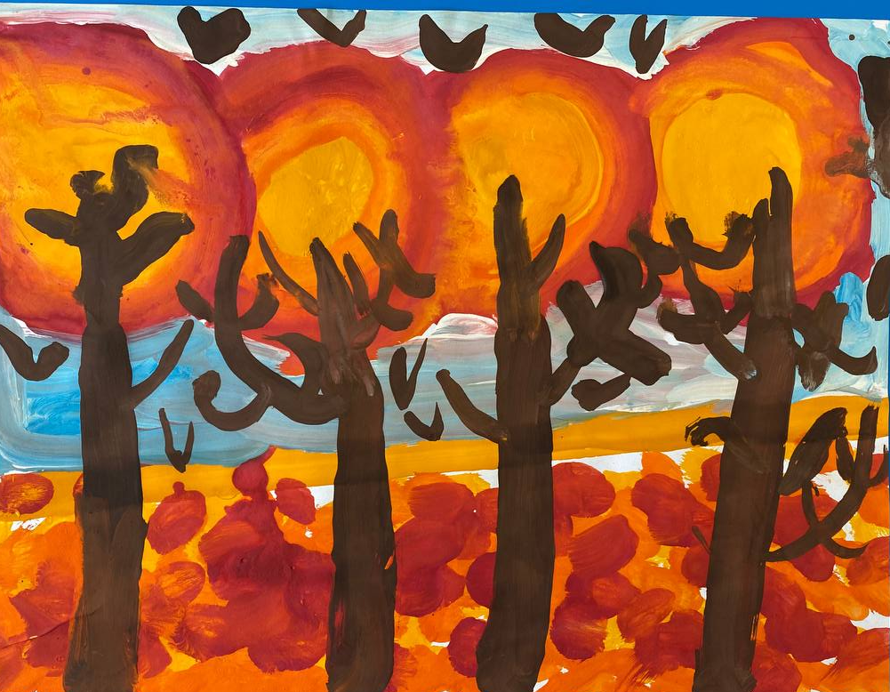
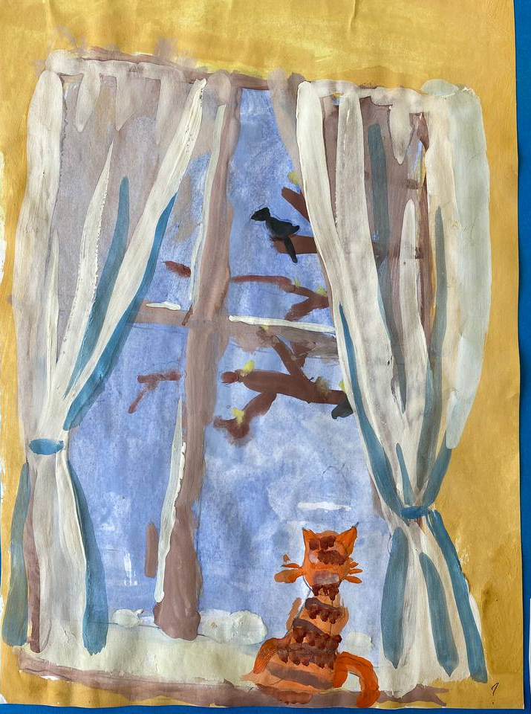
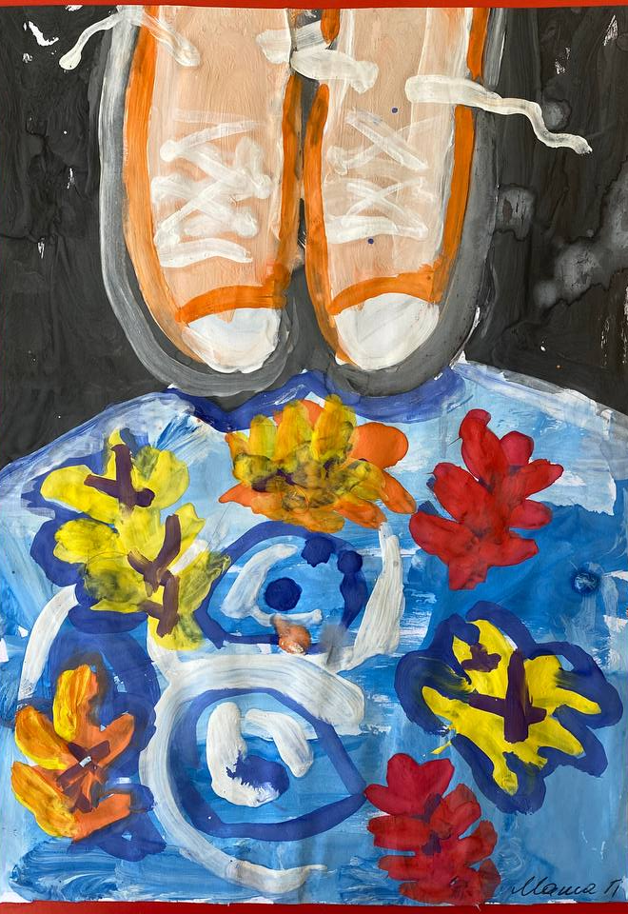
Парфенова Мария МБДОУ «Детский сад № 62 «Каравай»

Slide 12
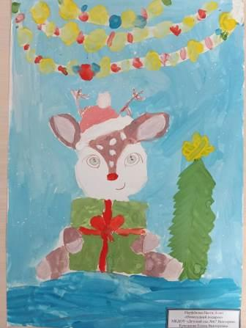
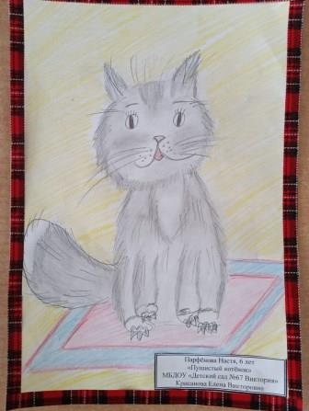
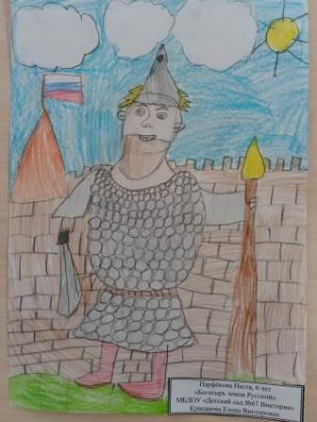
Парфенова Анастасия МБДОУ «Детский сад № 67 «Виктория»

Slide 13
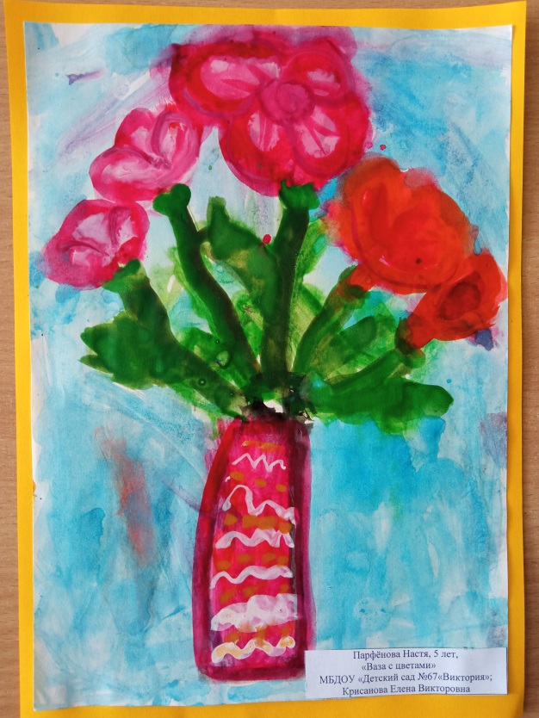
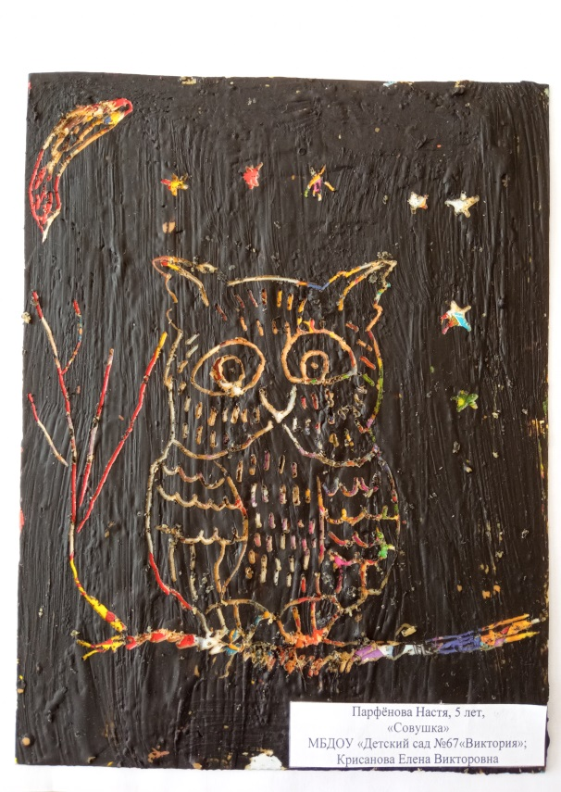
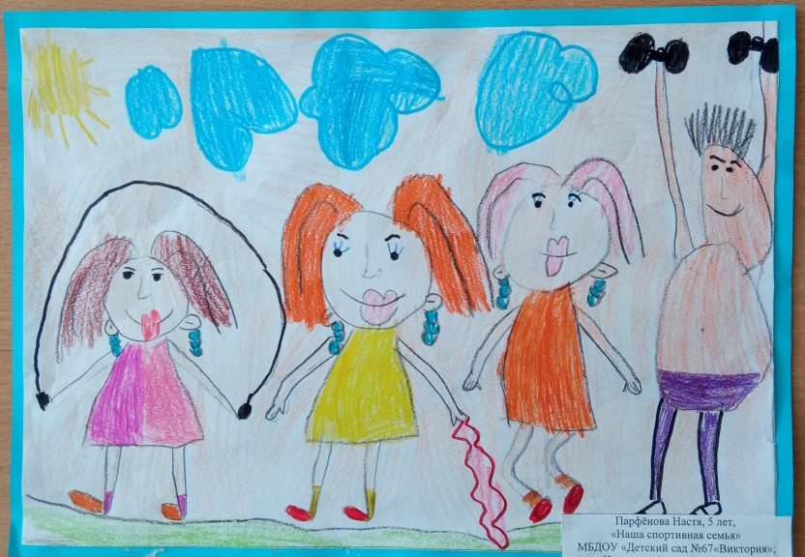
Парфенова Анастасия МБДОУ «Детский сад № 67 «Виктория»

Slide 14
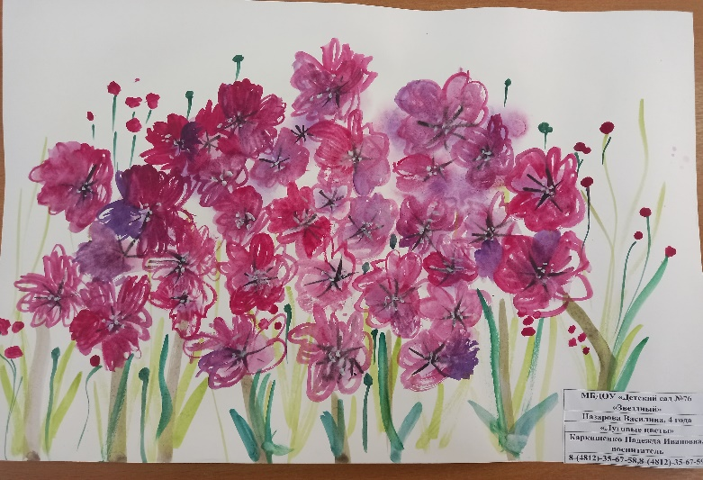
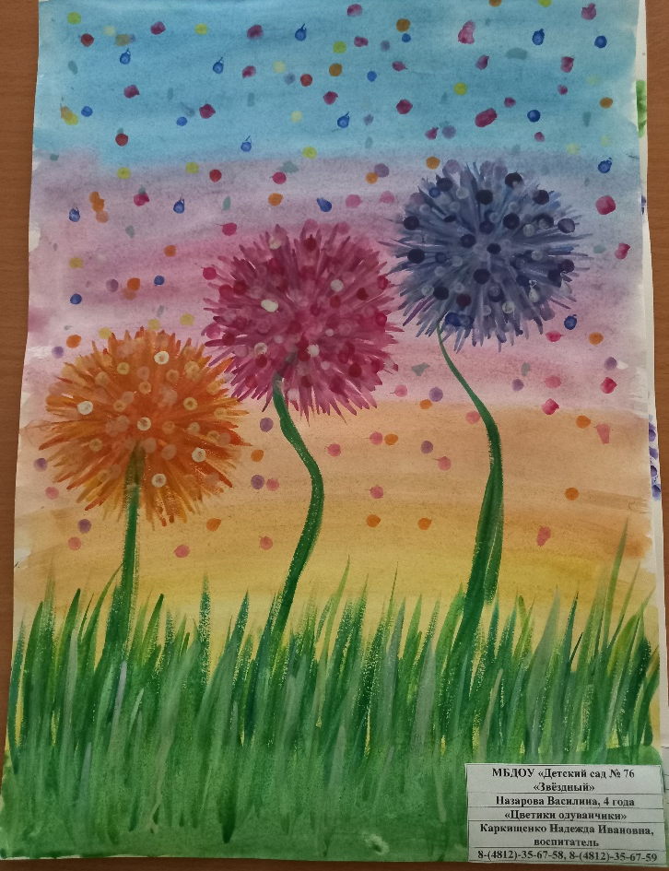
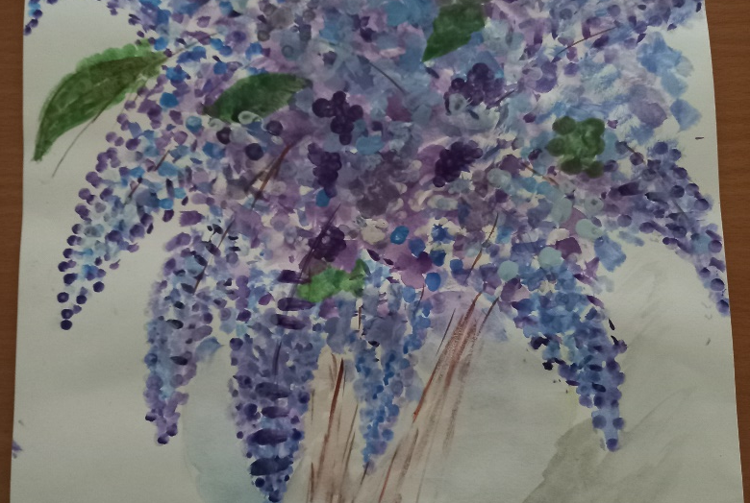
Назарова Василина МБДОУ «Детский сад № 76 «Звёздный»

Slide 15
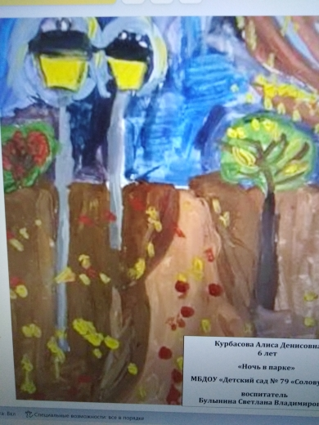
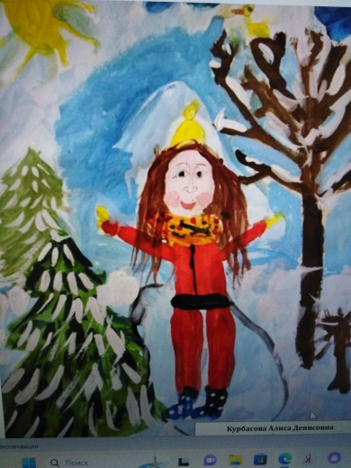
Курбасова Алиса МБДОУ «Детский сад № 79 «Соловушка»

Slide 16
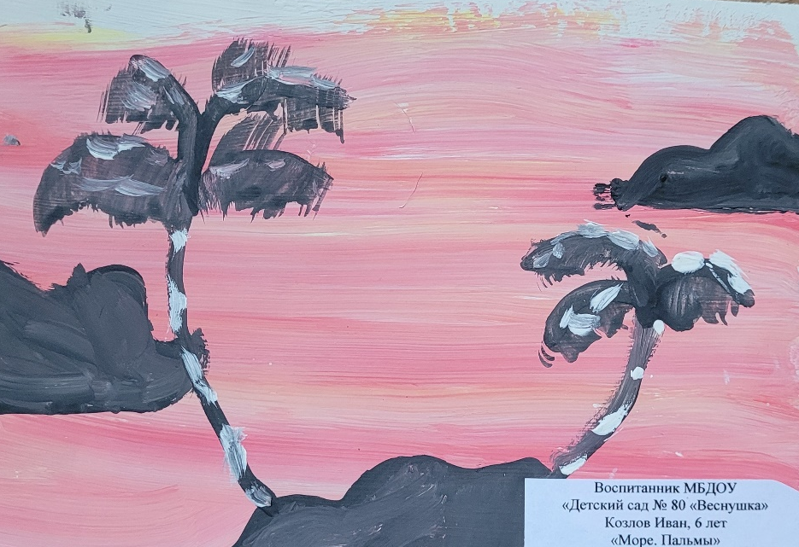
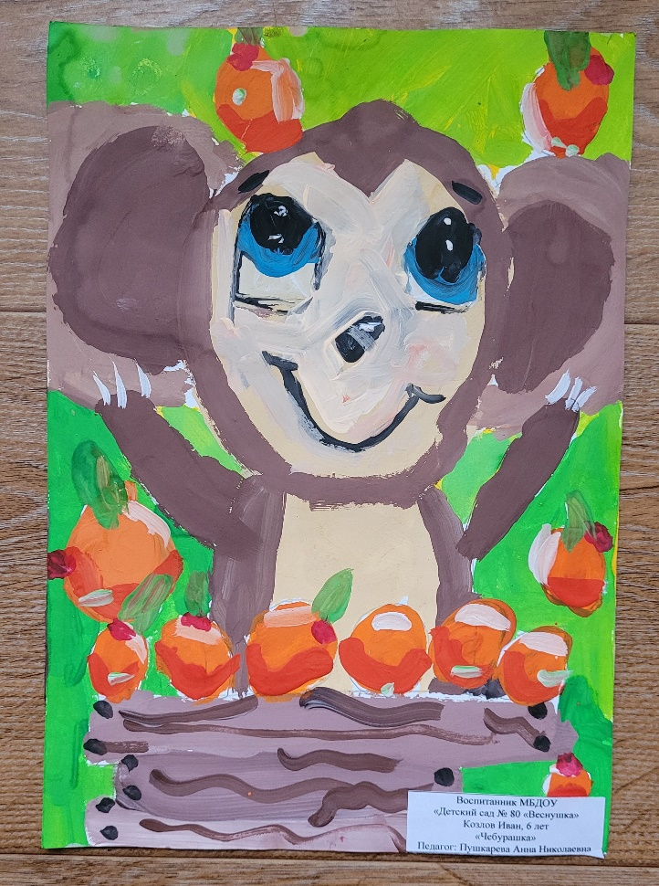
Козлов Иван МБДОУ «Детский сад № 80 «Веснушка»

Slide 17
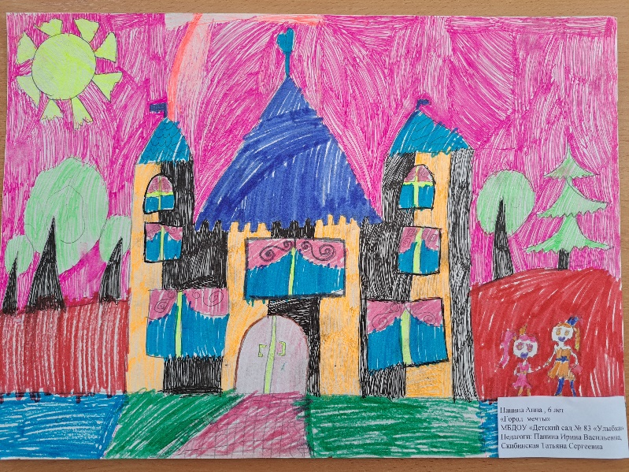
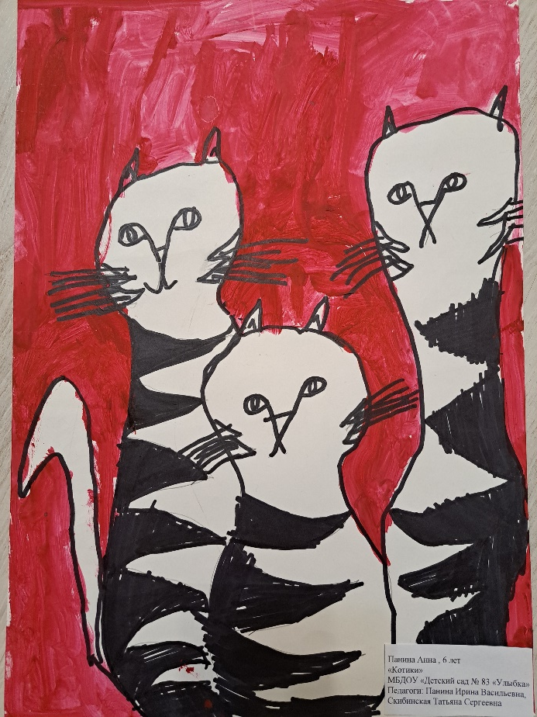
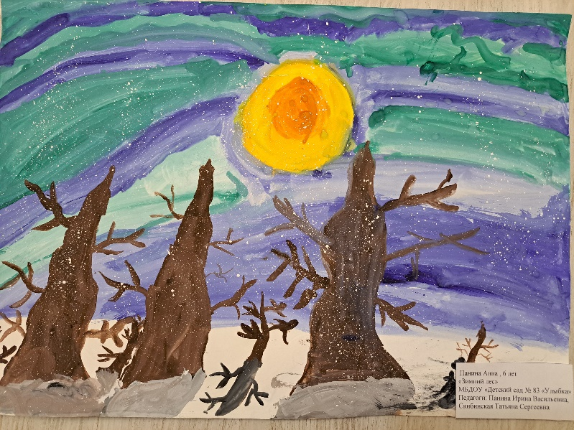
Панина Анна МБДОУ «Детский сад № 83 «Улыбка»

Slide 18
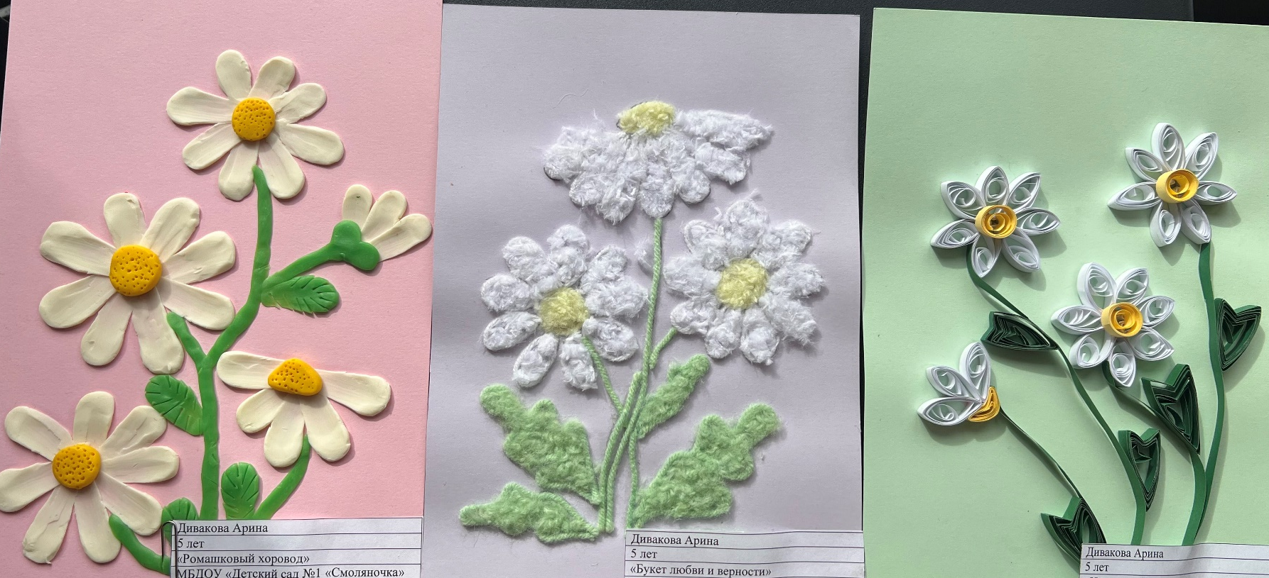
Дивакова Арина МБДОУ «Детский сад № 1 «Смоляночка»

Slide 19
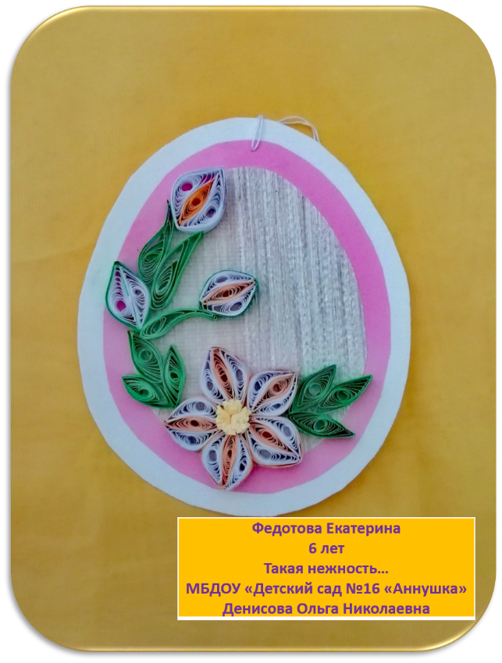
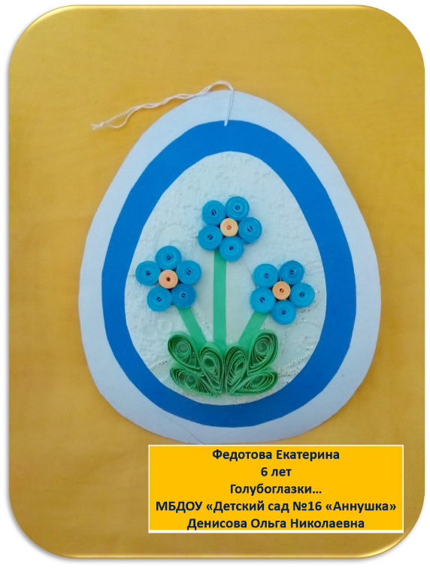
Федотова Екатерина МБДОУ «Детский сад № 16 «Аннушка»

Slide 20
Демьнова Ева МБДОУ «Детский сад № 25 «Пчёлка»

Slide 21
Дерк Аделина МБДОУ «Детский сад № 39 «Юбилейный»

Slide 22
Васильева Евгения МБДОУ «Детский сад № 48 «Совушка»

Slide 23
Лазарева Мария МБДОУ «Детский сад № 59 «Гномик»

Slide 24
Игнатенкова Камилла МБДОУ «Детский сад № 71 «Кристаллик»

Slide 25
Скородеев Матвей МБДОУ «Детский сад № 71 «Кристаллик»

Slide 26
Белоусова Василиса МБДОУ «Детский сад № 75 «Светлячок»

Slide 27
Блажевич Арина МБДОУ «Детский сад № 78 «Исток»

Slide 28
Морозова Ника МБДОУ «Детский сад № 78 «Исток»

Slide 29
Подорова Антонина МБДОУ «Детский сад № 81 «Островок»

Slide 30
Миронова Алиса МБДОУ «Детский сад № 83 «Улыбка»

Slide 31
ПОЗДРАВЛЯЕМ ПОБЕДИТЕЛЕЙ!
Удачи, творческого вдохновения, успехов
и новых побед!

